Slide 1


Intégrer la biodiversité
Jean-Marc BLAZY – Directeur de l’Unité de Recherches Agrosystèmes Tropicaux (UR ASTRO)

Slide 2
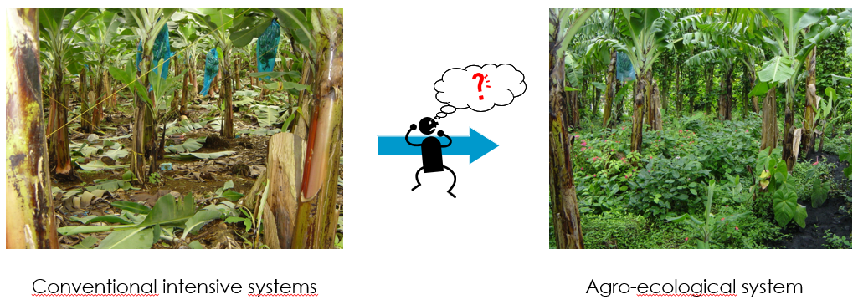
Introduction: intégrer la biodiversité dans les agrosystèmes
…un nécessaire changement de paradigme agricole et alimentaire
Longtemps l’agriculture a cherché à simplifier au maximum la diversité vivante au sein des agrosystèmes: une seule espèce, contrôle chimique de la biodiversité naturelle (végétale et animale)…
Ce modèle basé sur la mécanisation et l’agrochimie a permis un très fort accroissement de la productivité (notamment du travail) mais s’est fait au détriment de la santé humaine (ex: cancers) et des écosystèmes (pollution eau et air) et de l’efficacité énergétique (divisée par 20)
Aujourd’hui l’agro-écologie (« imiter la Nature dans son champ »), fondamentalement basée sur l’intégration d’un haut niveau d’agro et biodiversité dans le champ cultivé, est (re-)devenue un modèle qui doit être la norme: protéger le climat et les ressources (eau, sols, forêt), se nourrir sainement (règles des 3Vs) et localement
Les hotspots de biodiversité comme la Guadeloupe sont particulièrement concernés: vulnérabilité climatique, dépendance aux intrants, richesse biologique → nécessité et opportunités de modèles agricoles fondés sur la biodiversité.

Slide 3
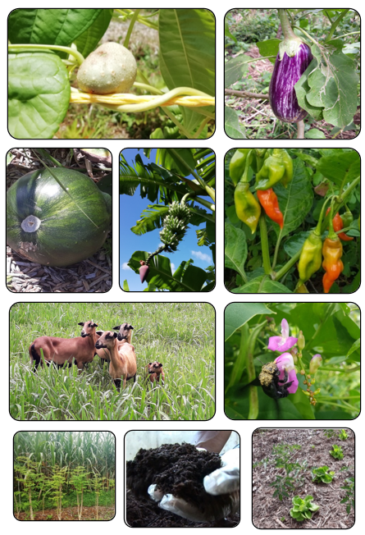
La biodiversité comme capital productif
La biodiversité n’est pas un coût : c’est un capital productif qui est source de résilience, d’économie, d’autonomie et de rentabilité
La diversité génétique, microbienne et fonctionnelle crée de la valeur, de la résilience et des opportunités économiques.
Biodiversité = source de régulation naturelle de ravageurs, de fertilité (légumineuse, décomposeurs du sol), de résilience climatique et économique
Permet de réduire les coûts et la dépendance à long terme:
  Autonomie productive : semences locales, régulations naturelles
  Innovation ouverte régionale : échanges entre agriculteurs, inter-îles (rôle des CRB et des outils numériques).
Doit être reconnue, valorisée et rémunérée dans les modèles économiques:
  Pour les services climatiques et de protection des ressources qu’elle rend
  Pour protéger la santé humaine
  Biodiversité locale → Valeur territoriale : produits différenciés, identité variétale, microbiome-terroir = source de typicité (IGP, AOC), de démarcation commerciale
→ Intégrer la biodiversité dans son champ: de nombreuses manières de le faire!

Slide 4

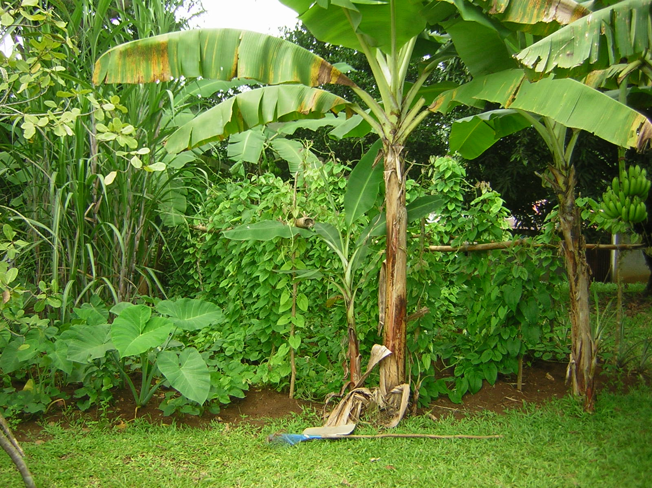
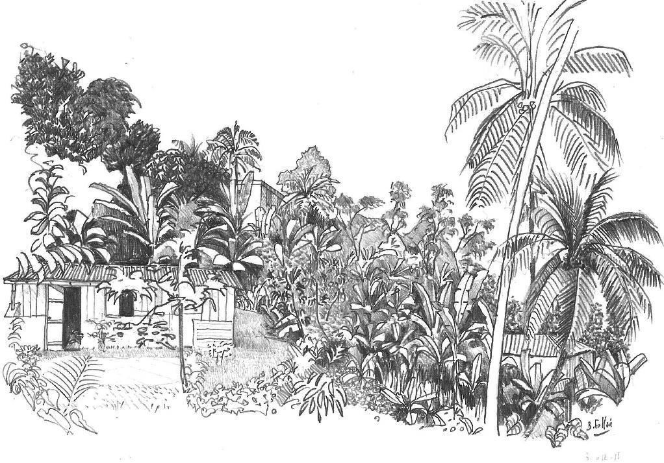
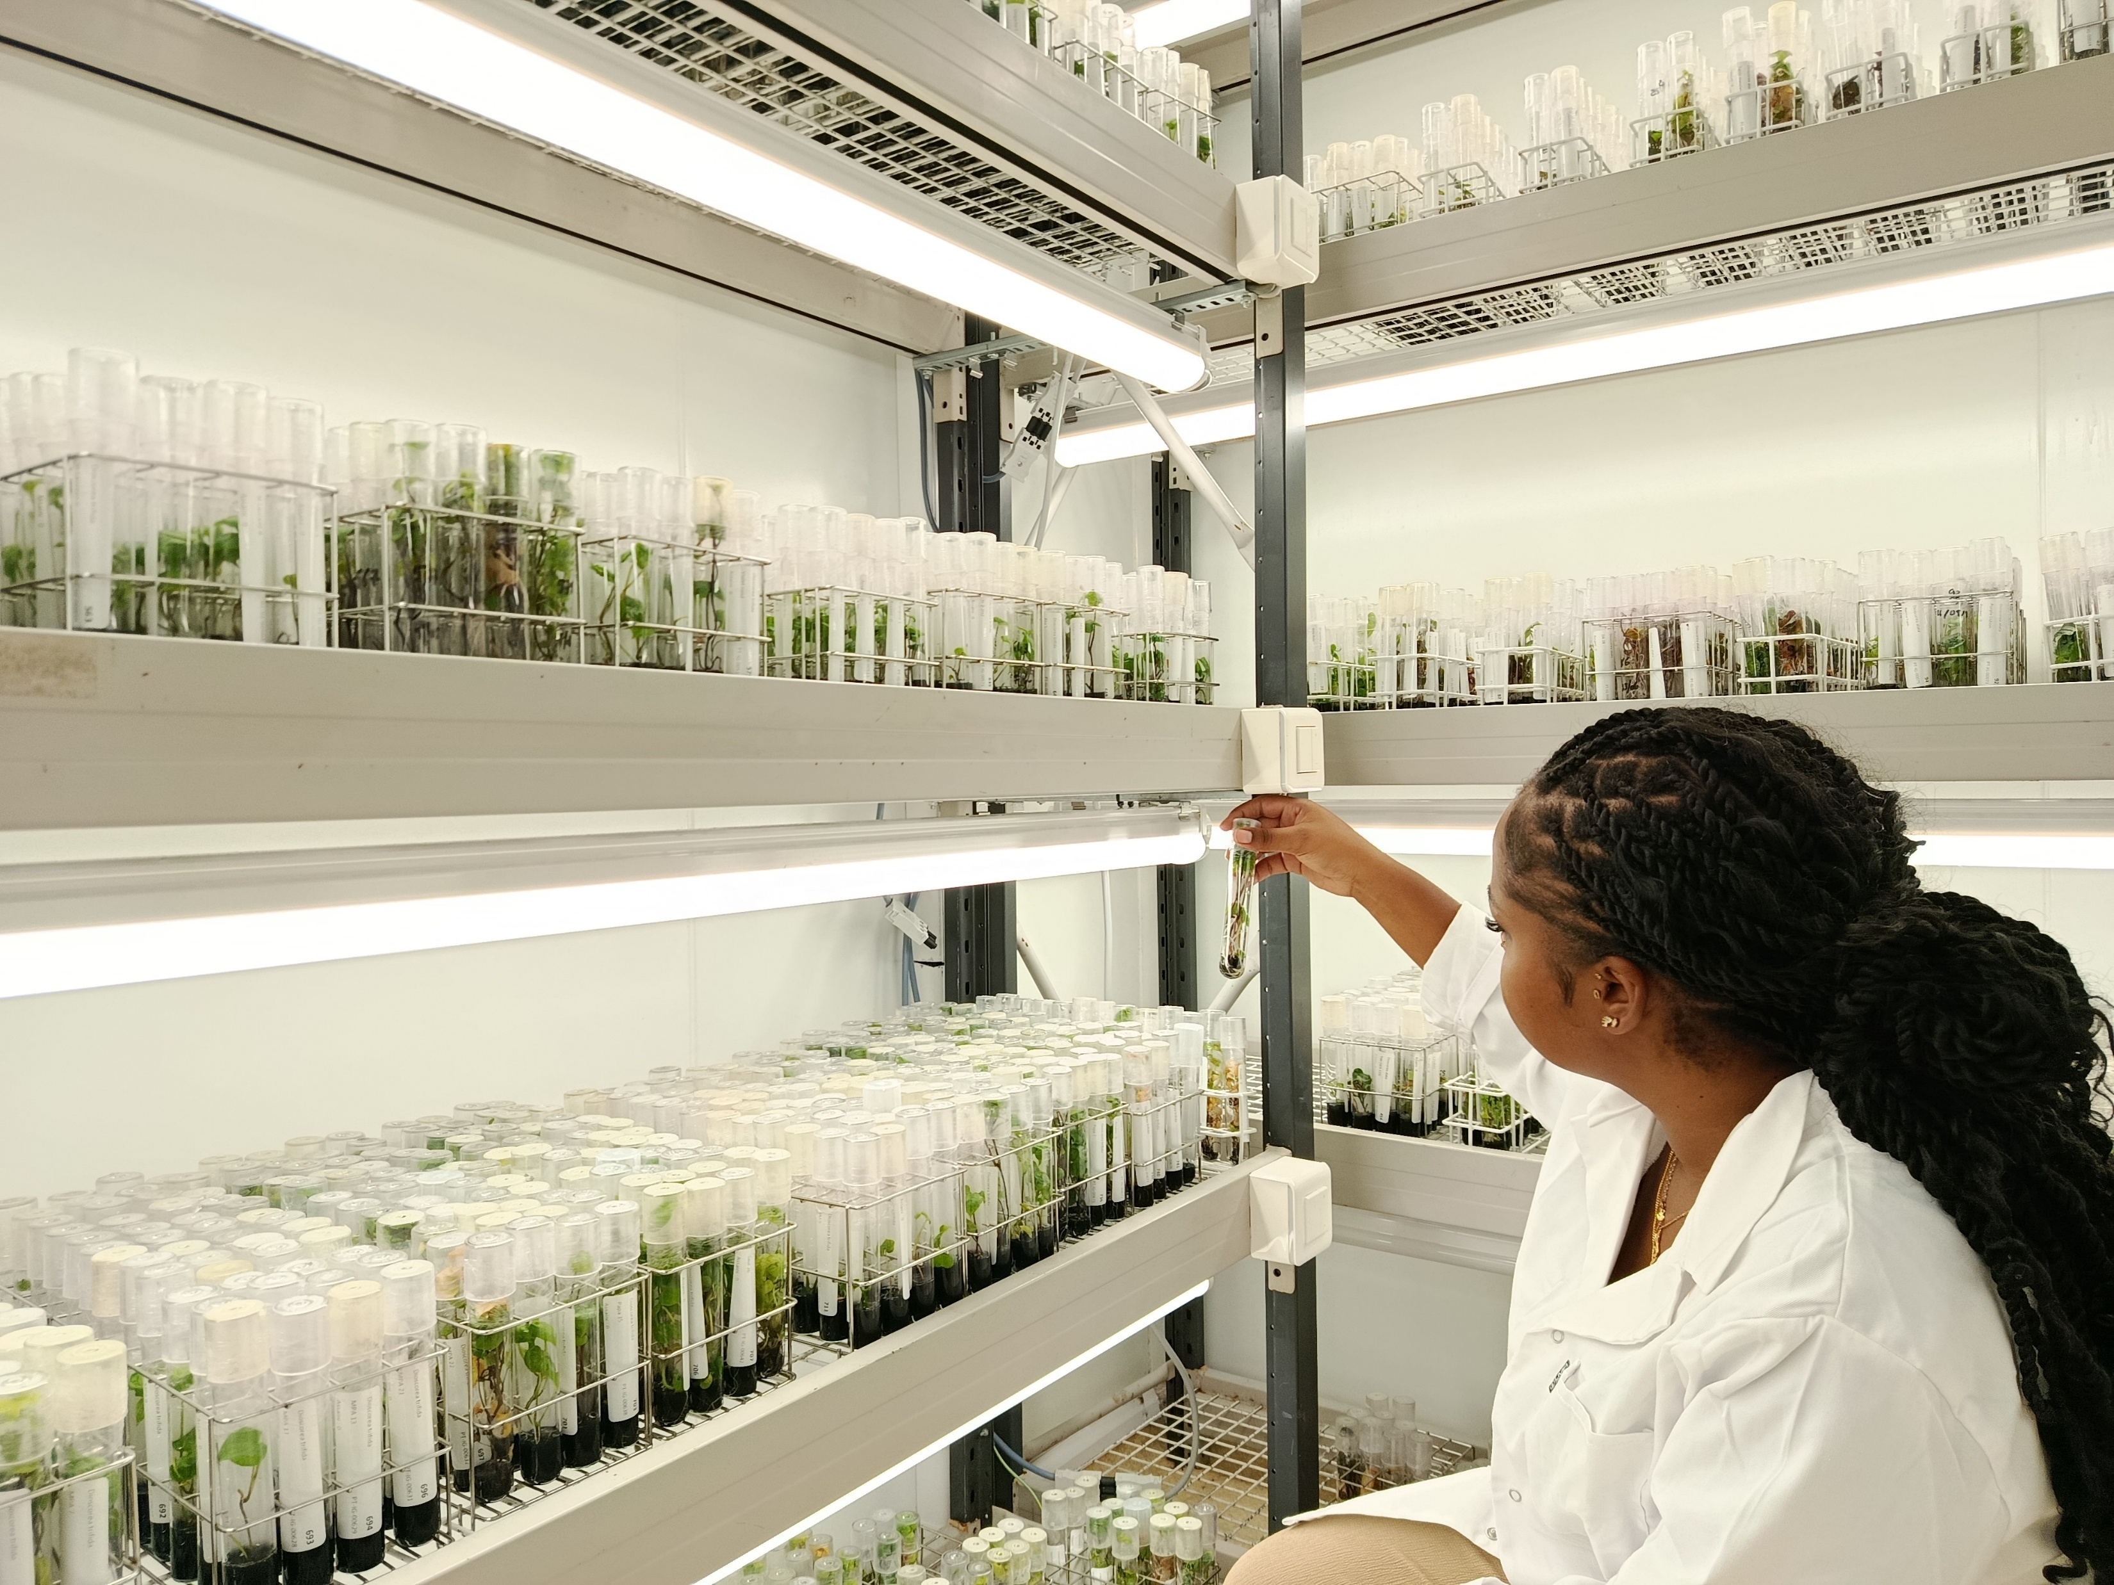
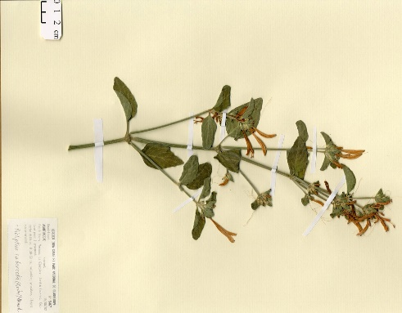
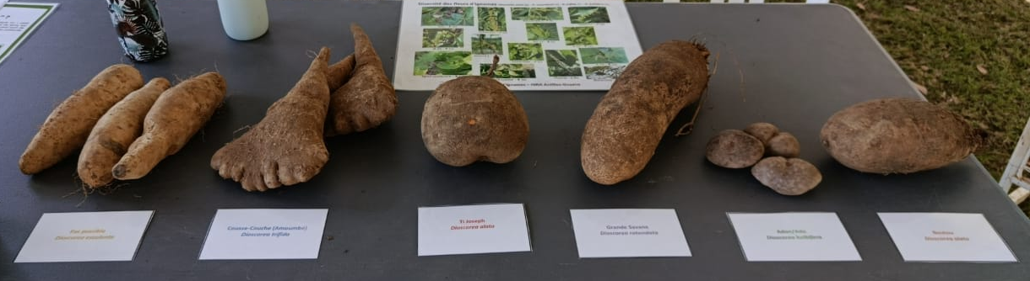

Augmenter la diversité cultivée dans le temps et dans l’espace
Le modèle du jardin créole comme un agrosystème multi-spécifique
Mobiliser la diversité génétique:
  adaptation au changement climatique en mobilisant la plasticité, la stabilité, adaptation pédoclimatique → sécurisation des rendements et des revenus.
  importance des CRB et des semences locales
  Source d’innovation alimentaire
Rotations de cultures et mélanges
La collection igname du CRB plantes tropicales :
Herbier GUAD

Slide 5
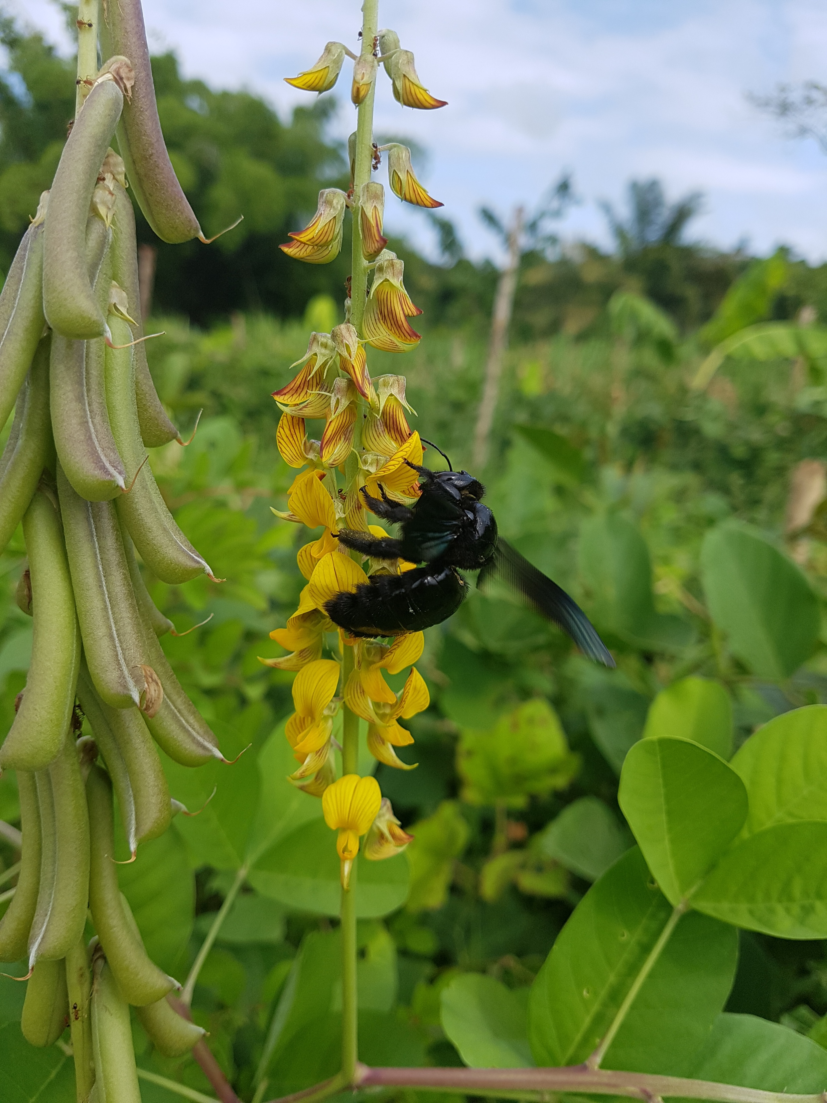
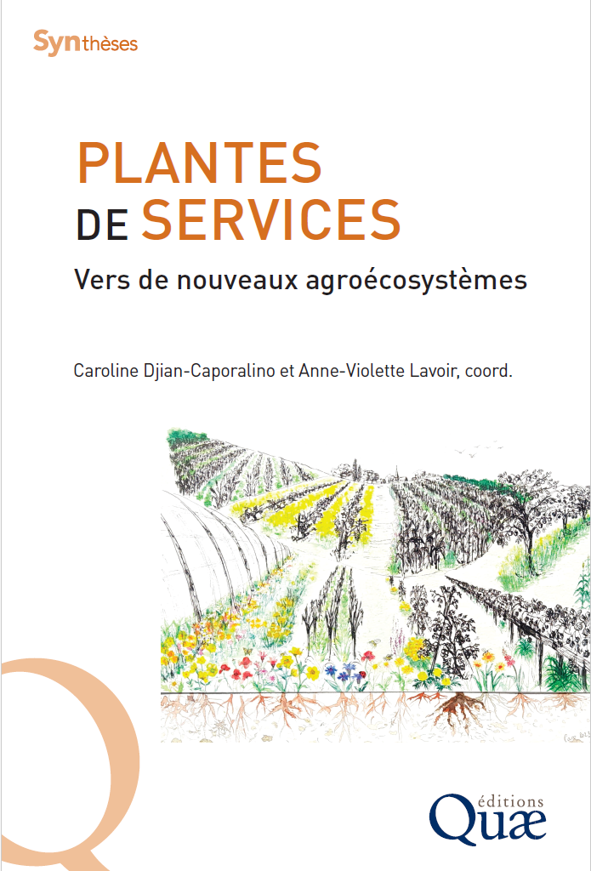

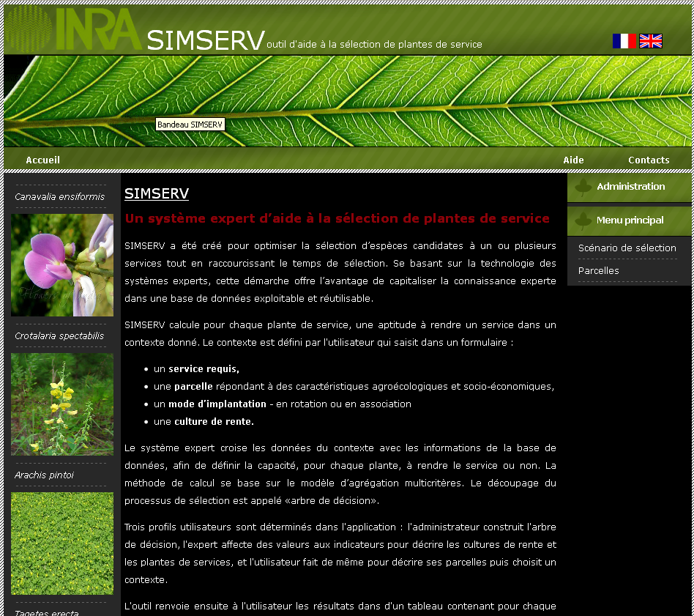
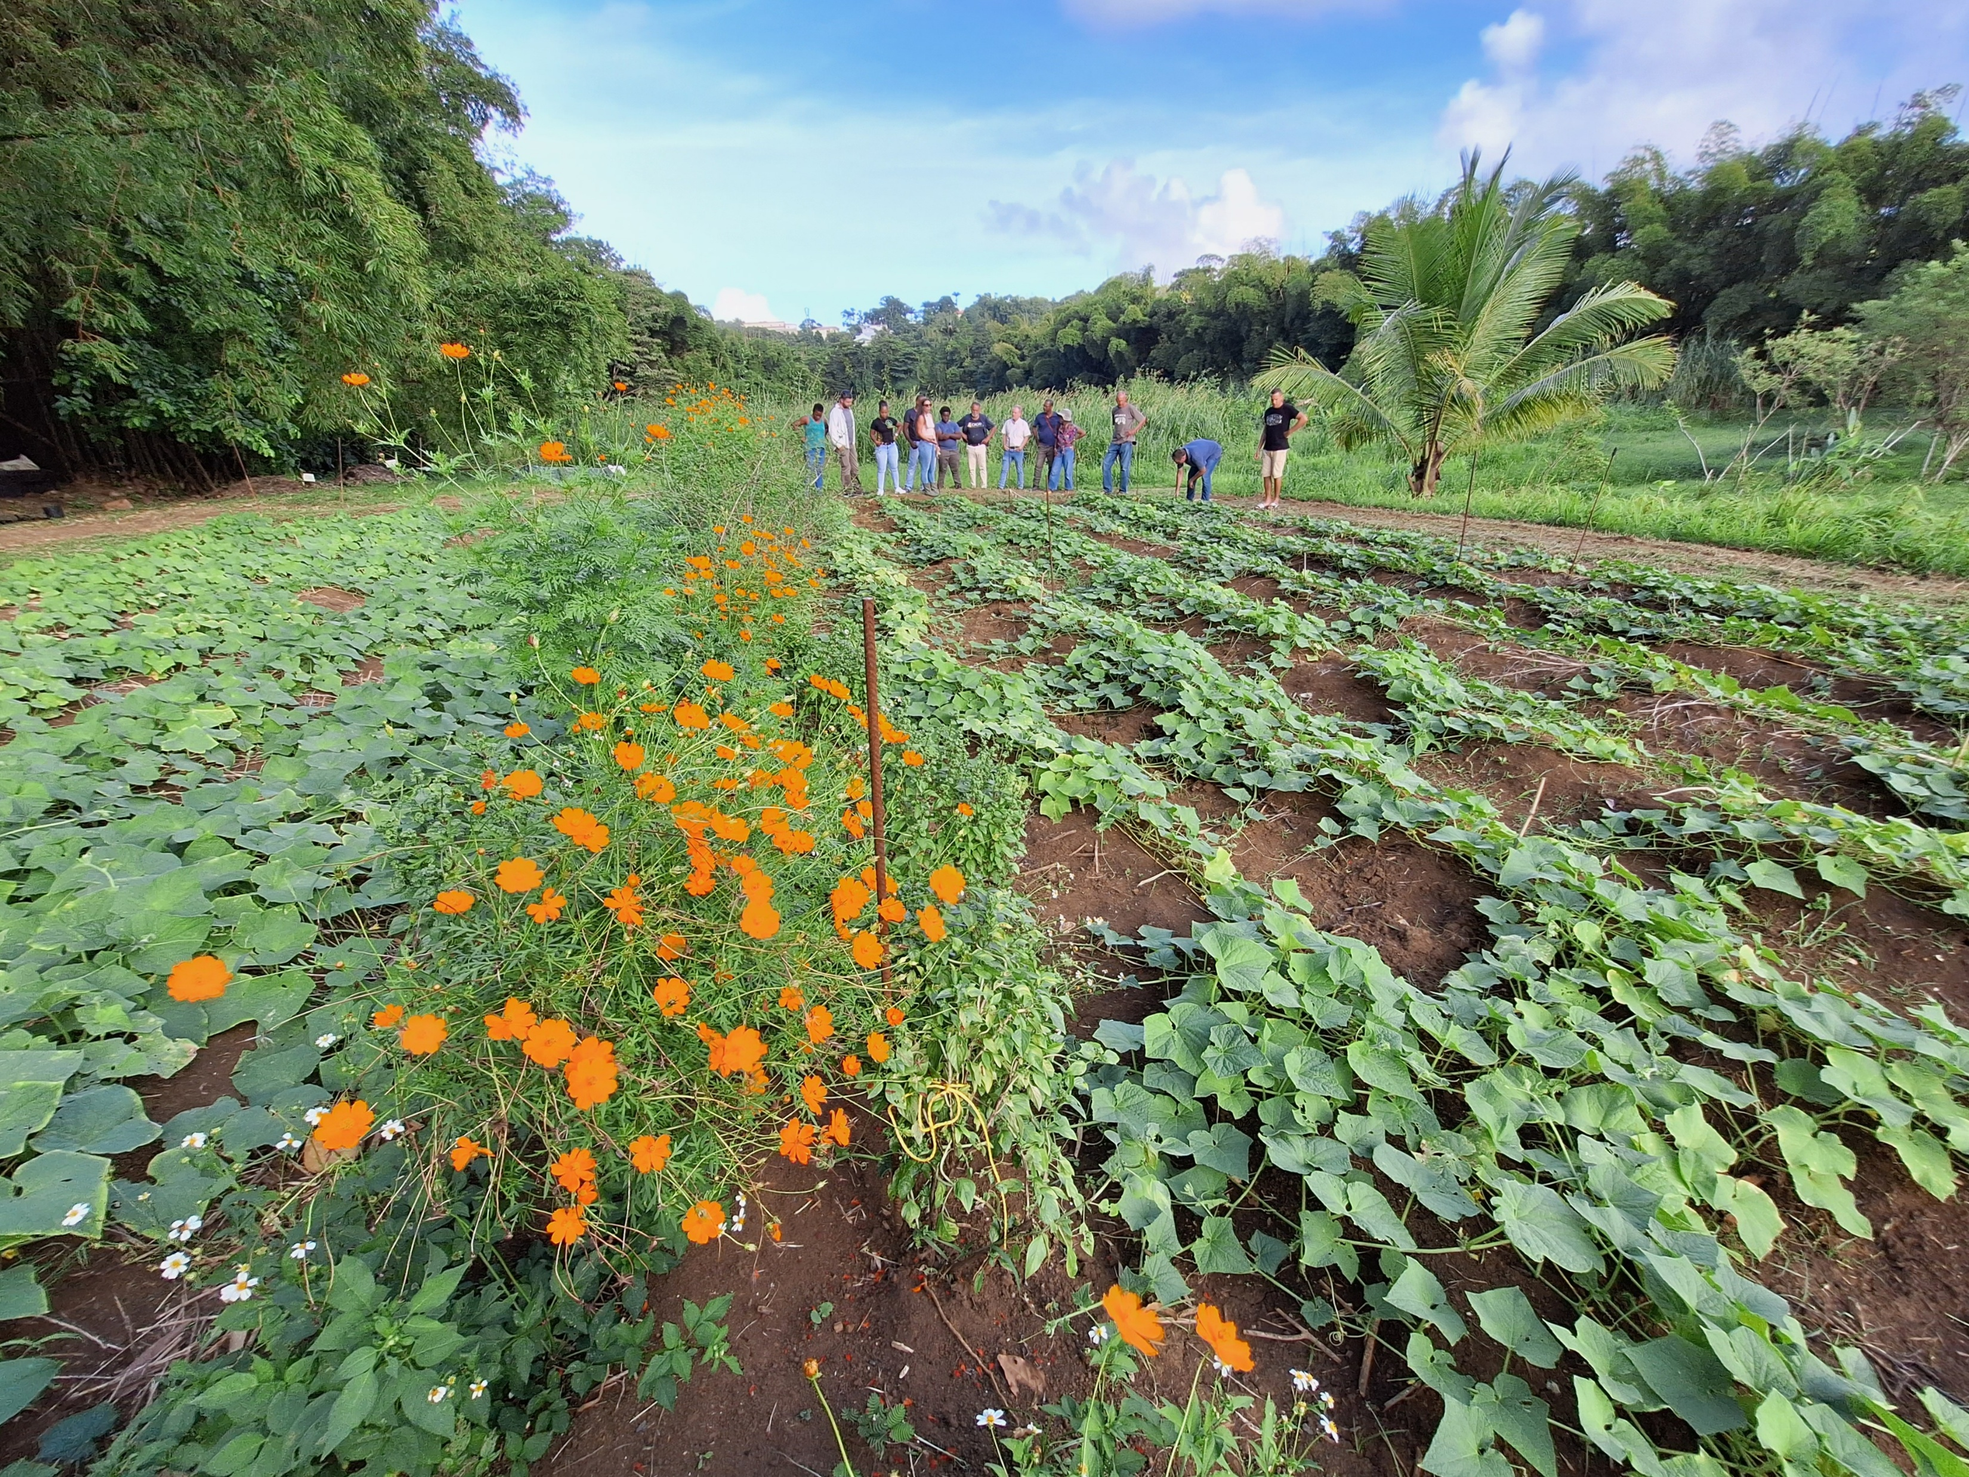
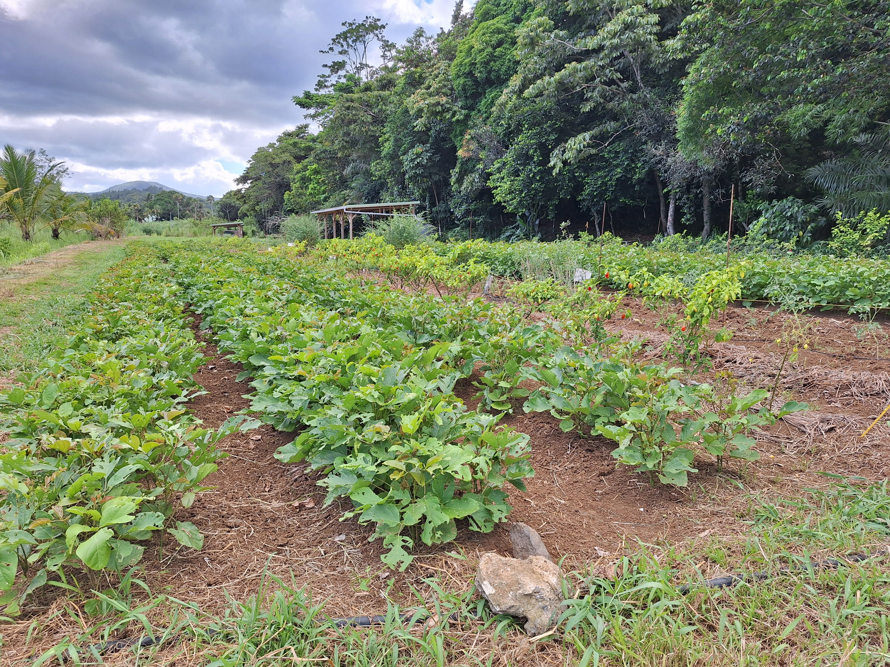
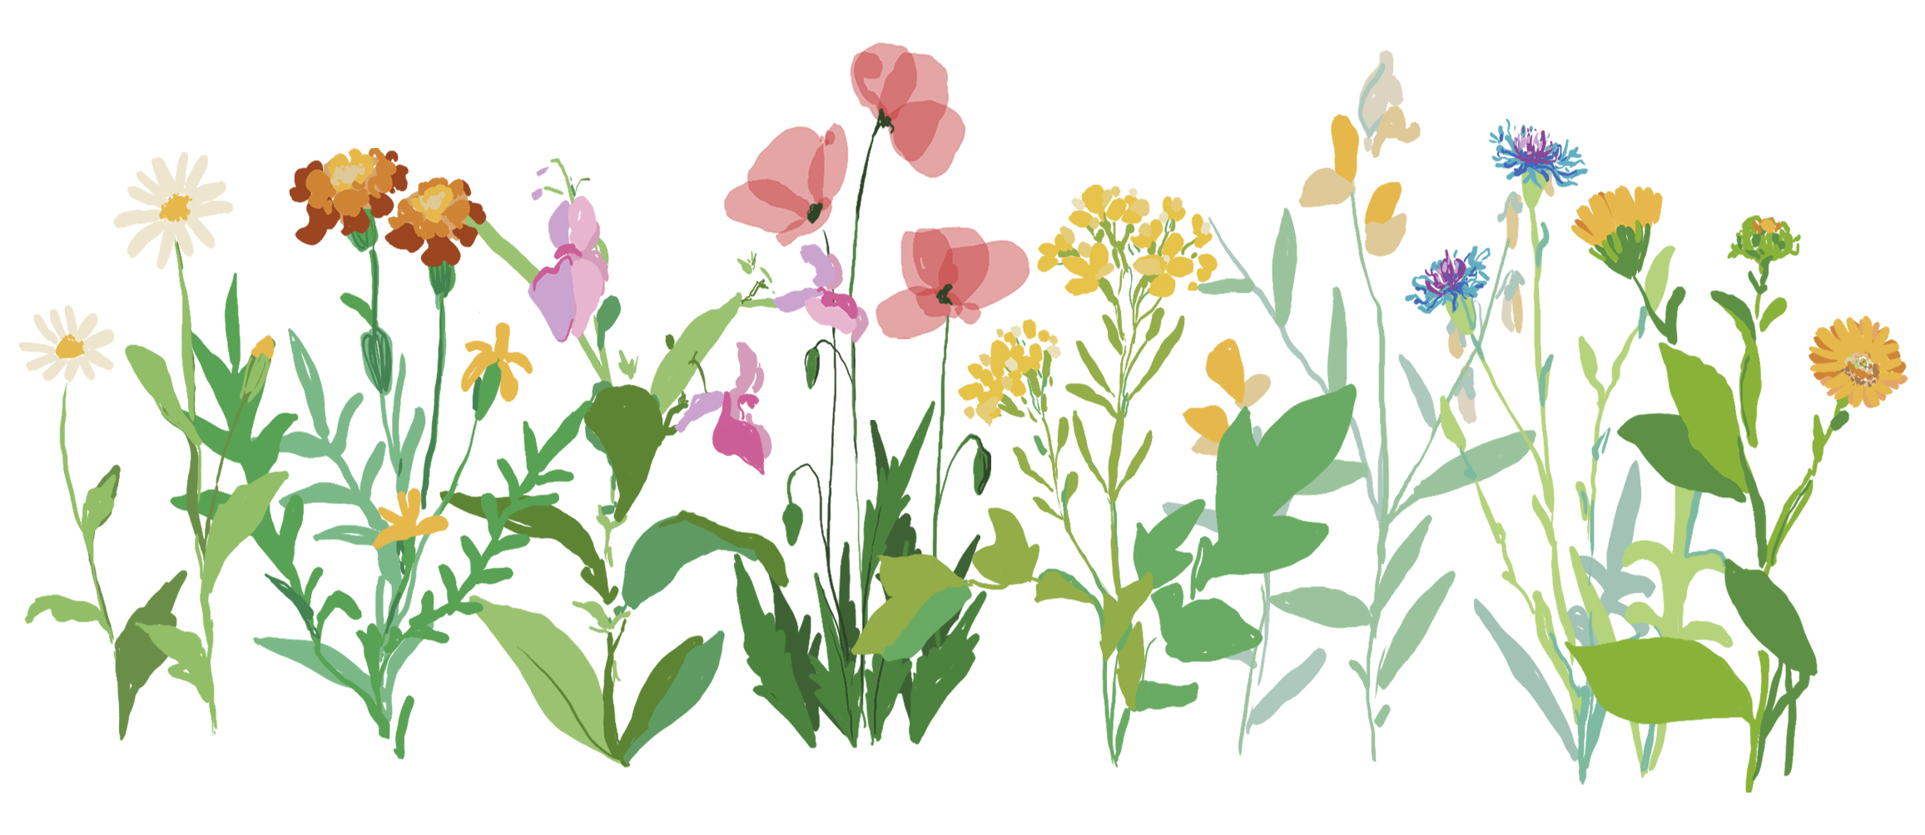
Les plantes de services
La biodiversité source de précieux alliés!
Plantes de services → Fournir en premier lieu d’autres services que la production agricole
Une diversité de services: fertilité, couverture sol, accroître les régulations naturelles des bioagresseurs, attirer des polinisateurs, stabilisation des sols
Une diversité de modes d’insertion: association, rotations, bande fleuries, haies
Besoin de connaissances et d’outils pour trouver les meilleures associations maximisant les services et limitant la compétition entre plantes
Réseau PS-CREA

Slide 6

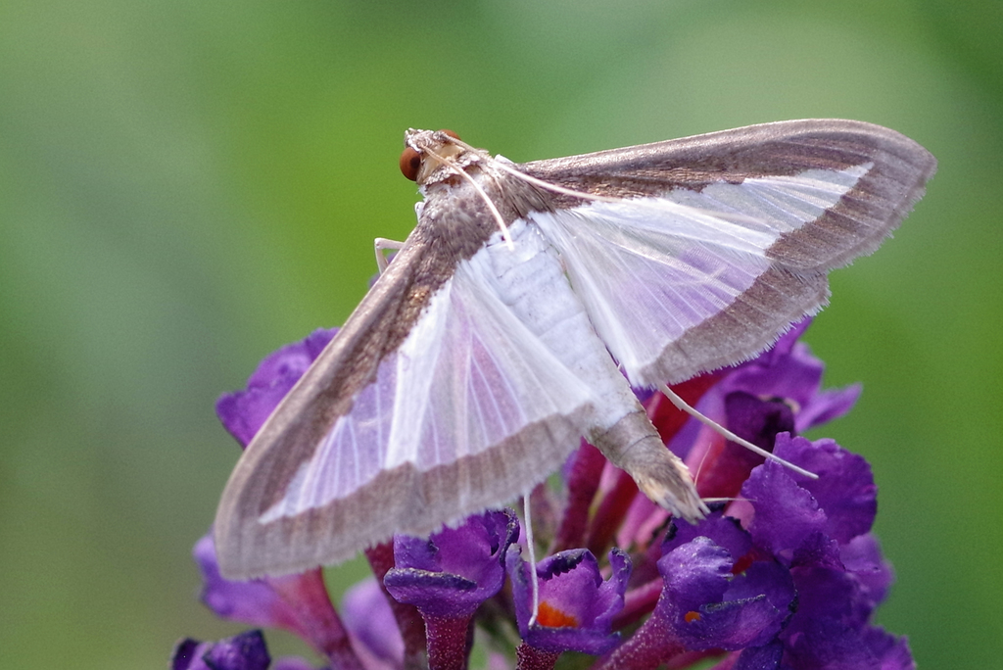
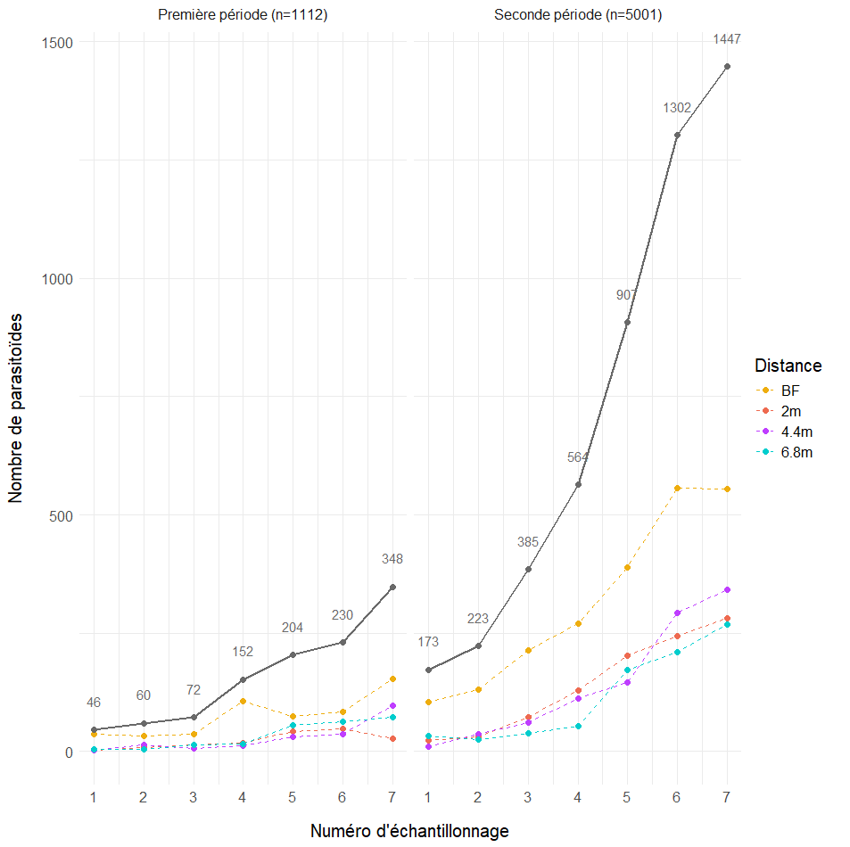
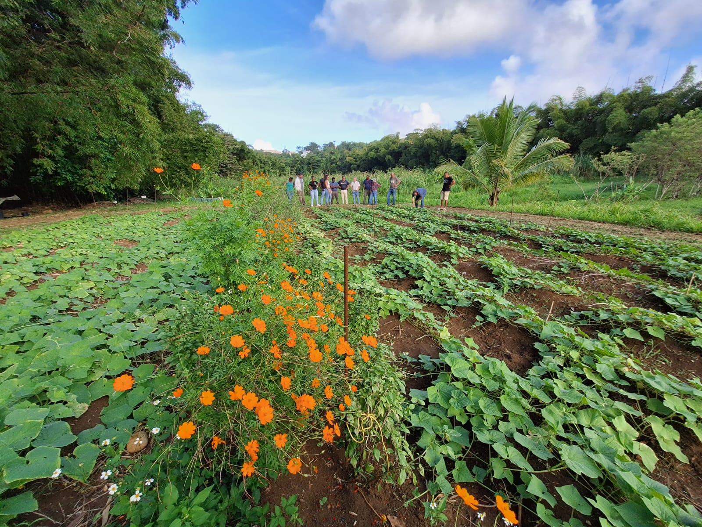
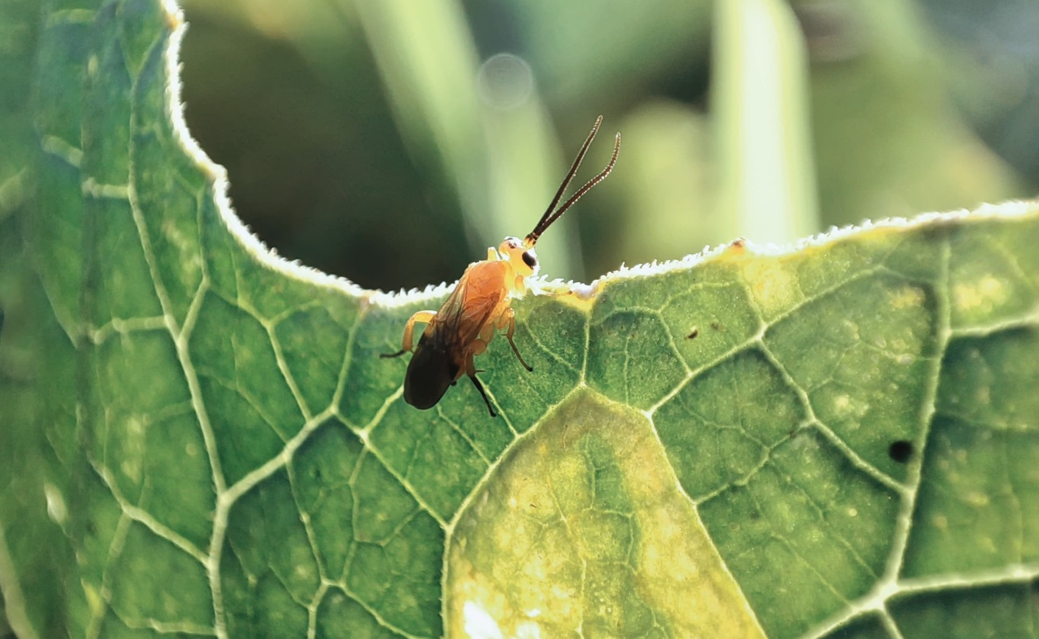
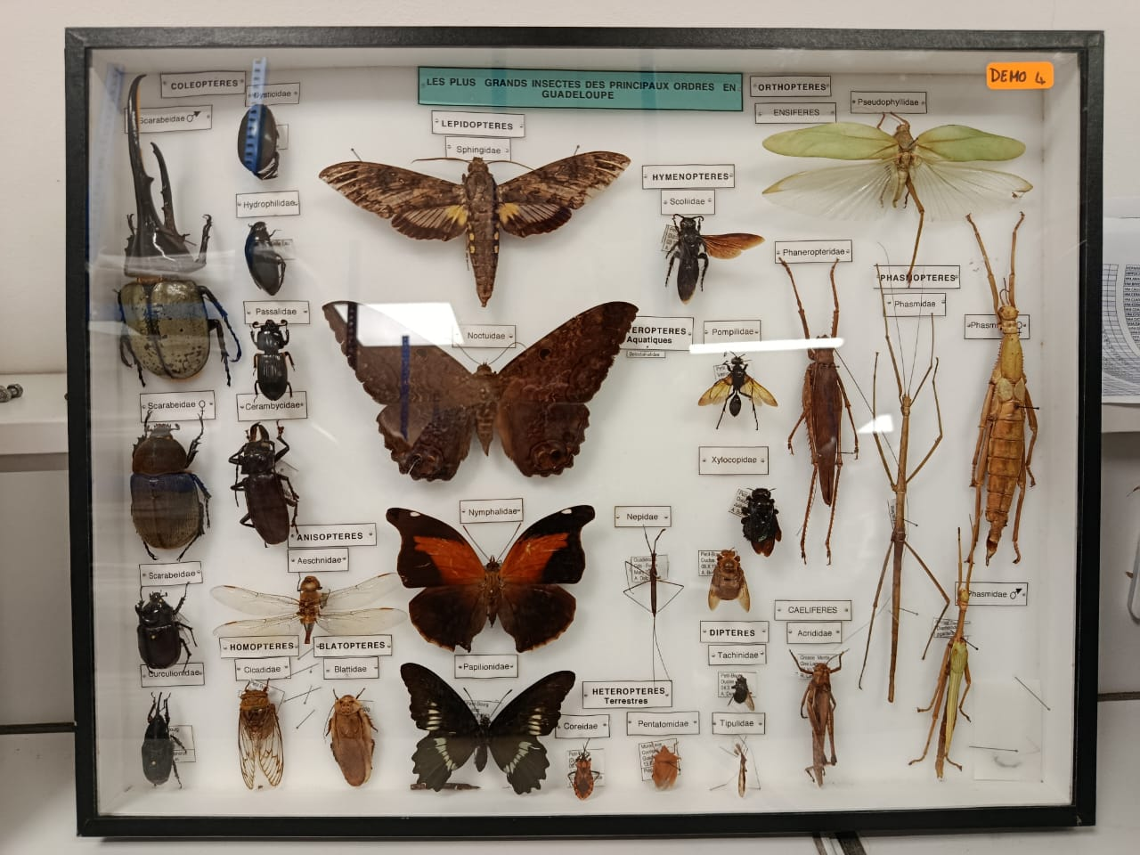
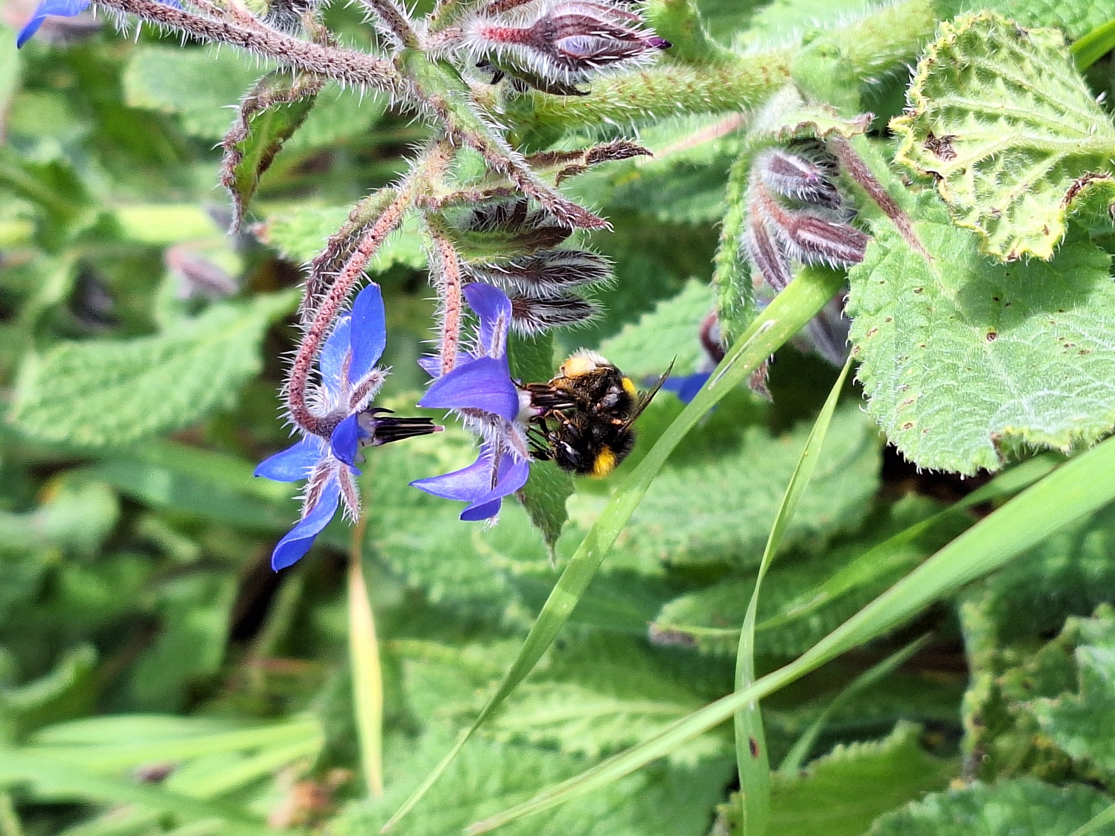
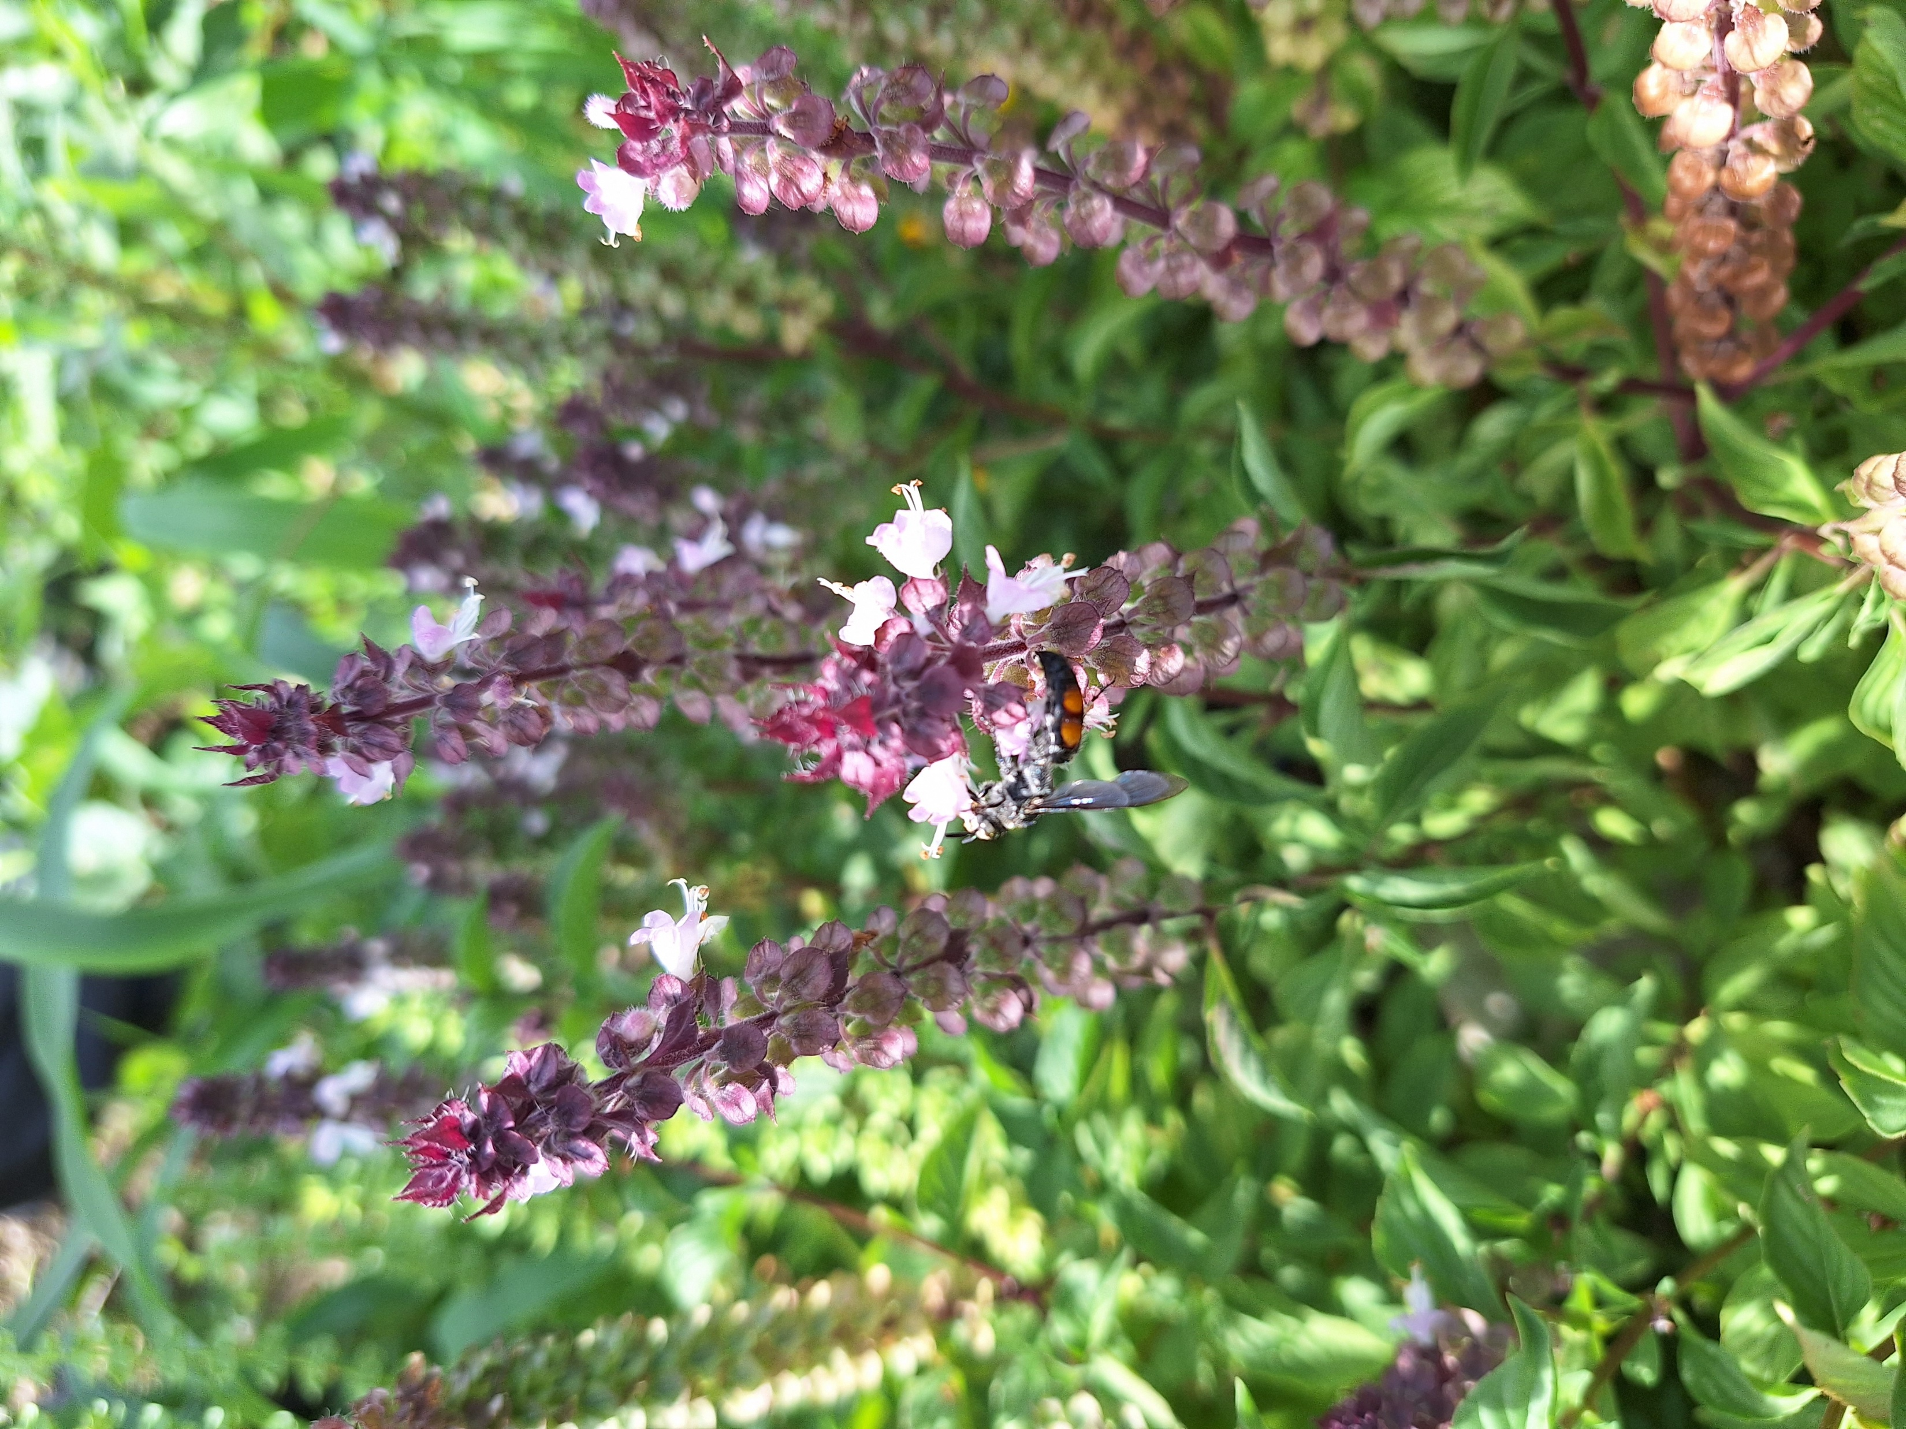
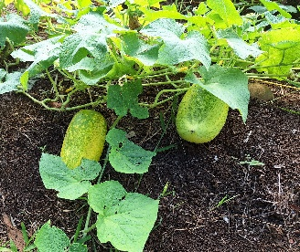
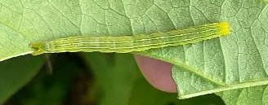
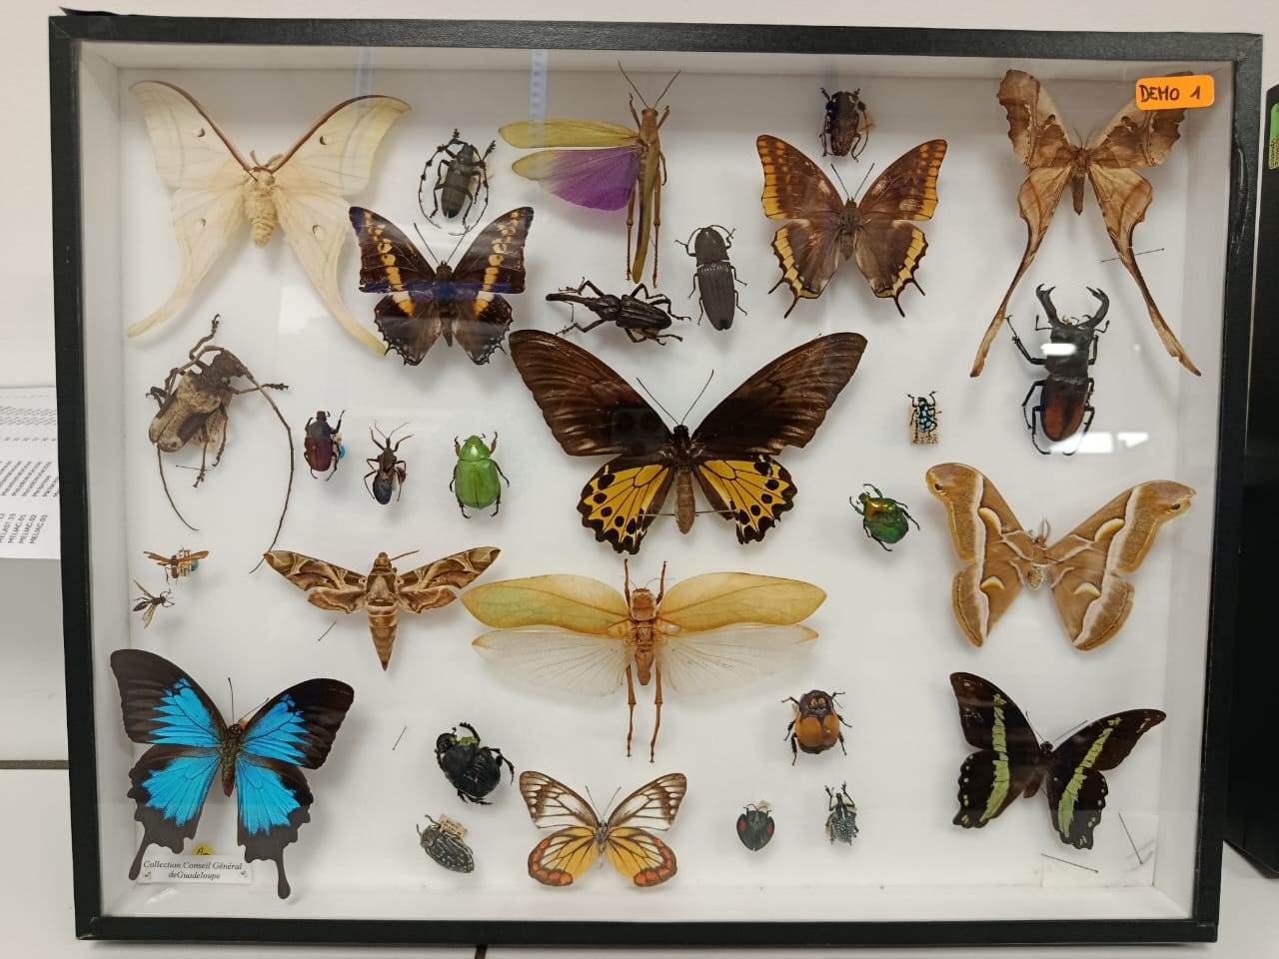
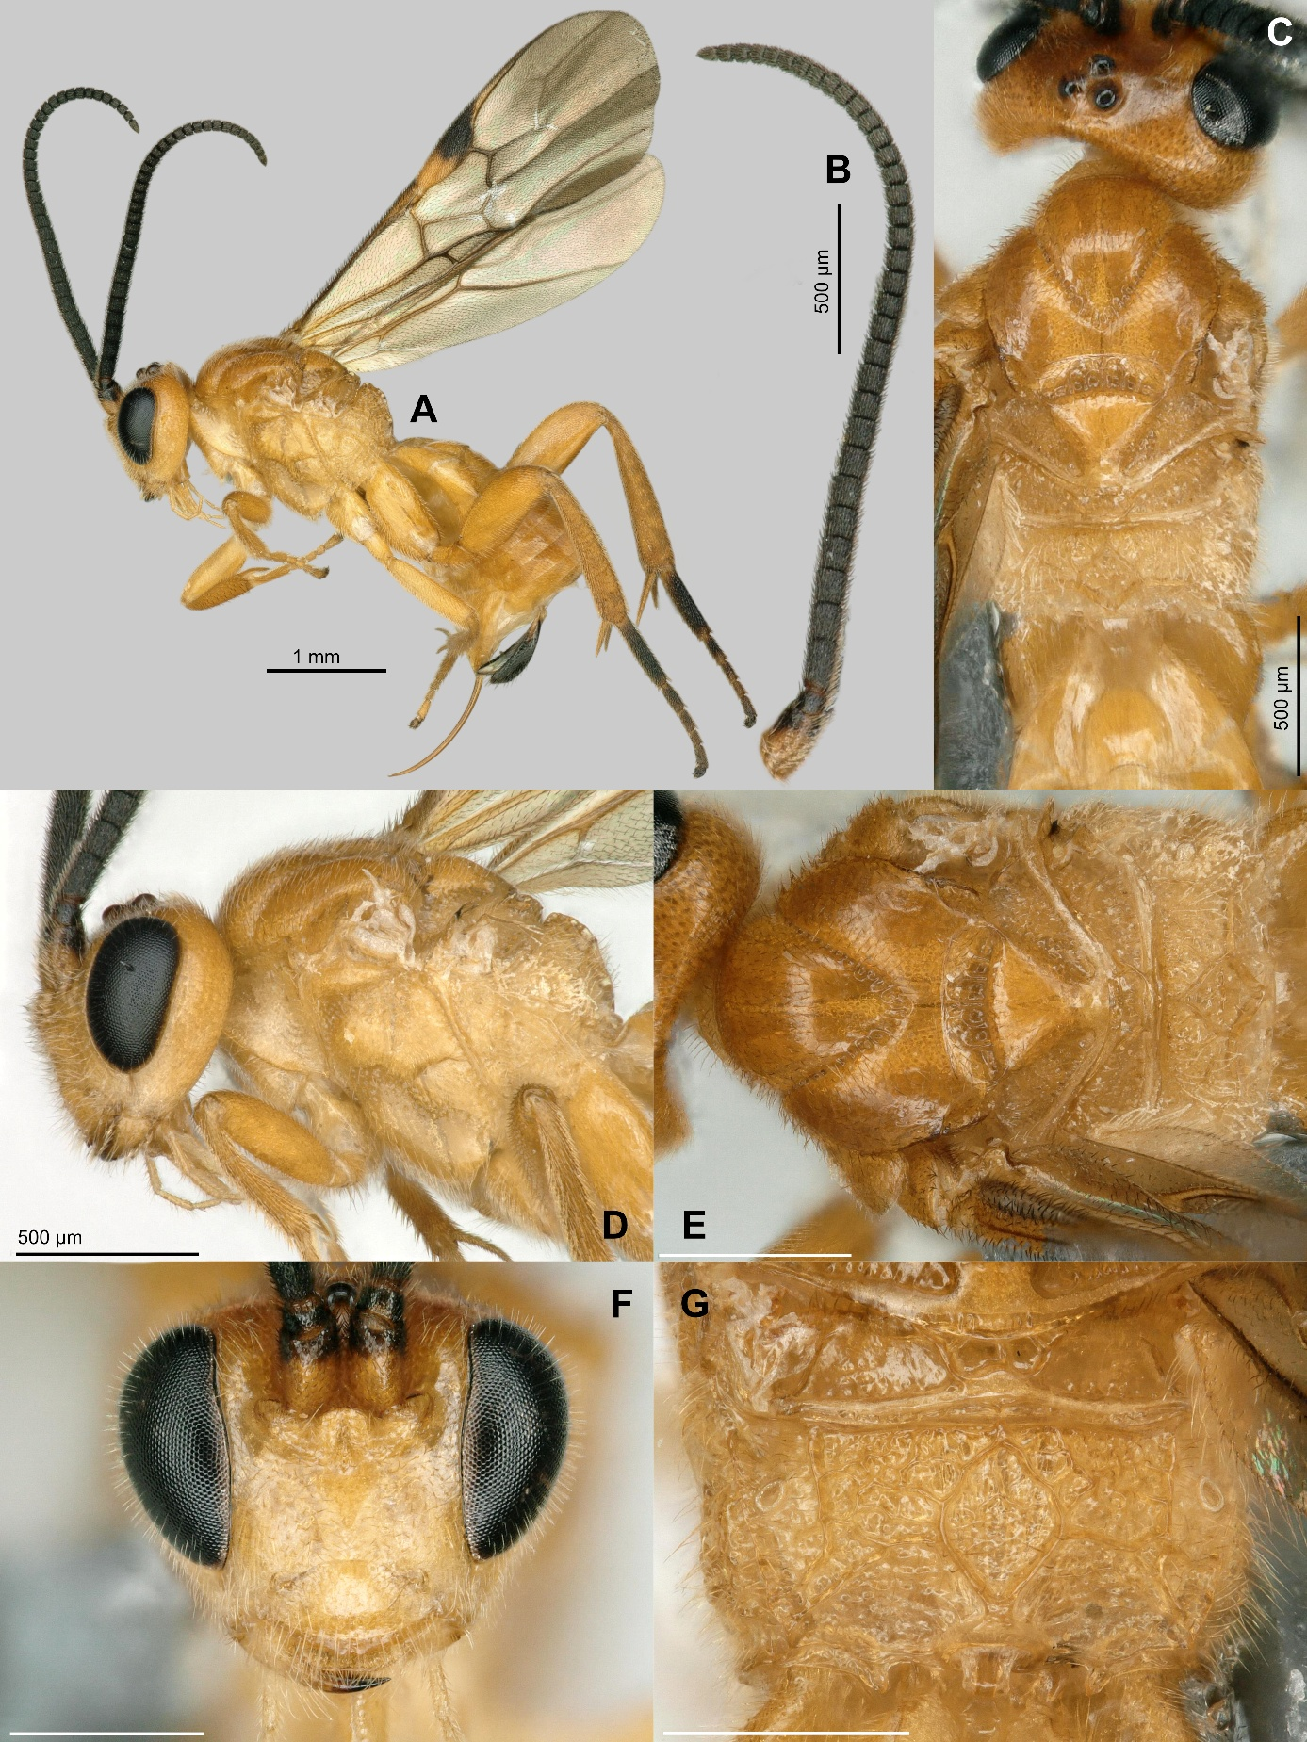
Mobiliser des auxiliaires de régulation:
Thèse Gumbau, 2025
Recrutement de micro-hyménoptères parasitoïdes avec des plantes de service
D. hyalinata : premier ravageur des cucurbitacées en Guadeloupe entrainant des défoliations majeures
Parasitoïdes : micro-guêpe se développant aux dépens d’autres insectes (ravageurs) et causant leur mort
Plante de services (PdS) : espèces végétales permettant de recruter les communautés de parasitoïdes présentes dans l’environnement (lutte biologique par conservation)
Évaluation des préférences des traits des PdS par les agriculteurs
Screening des espèces locales vis-à-vis de l’attraction pour les parasitoïdes
Identification des parasitoïdes associé à D. hyalinata
Intégration de bandes fleuries dans les cultures de concombre
Augmentation temporelle du nombre de parasitoïdes (recrutement)
Significativement plus de parasitoïdes lors de la 2e période (maintien)
Significativement plus de parasitoïdes dans les bandes fleuries
Taux de parasitisme moyen : 34,6 %

Slide 7
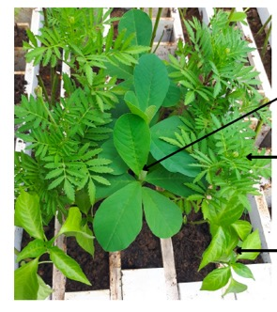
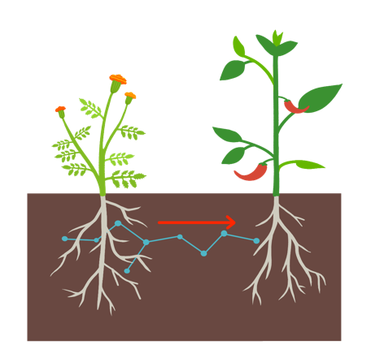
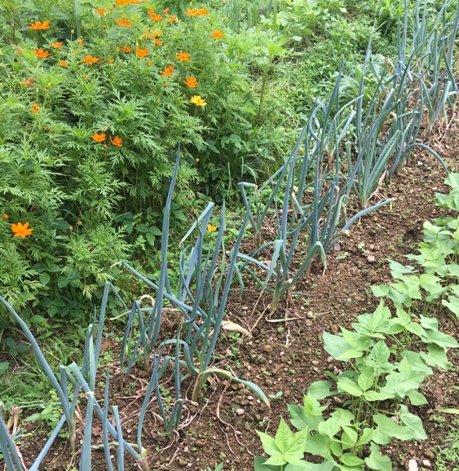
Mobiliser la diversité des réseaux mycorhiziens indigènes contribue à la bioprotection des cultures
Thèse André et al. 2024
Les réseaux mycorhiziens indigènes :
  entrent en symbiose avec les cultures
  (de rente et de services)
  représentent une ressource souterraine encore sous-exploitée
  fournissent de nombreux services écosystémiques tels que la bioprotection
Les pratiques qui mobilisent les réseaux mycorhiziens indigènes sont plus efficaces que l’inoculation de produits du commerce pour stimuler la mycorhization du piment
La stimulation de la mycorhization et l’association de plantes de service (ici Tagetes patula) permet de lutter efficacement contre les nématodes à galles

Slide 8
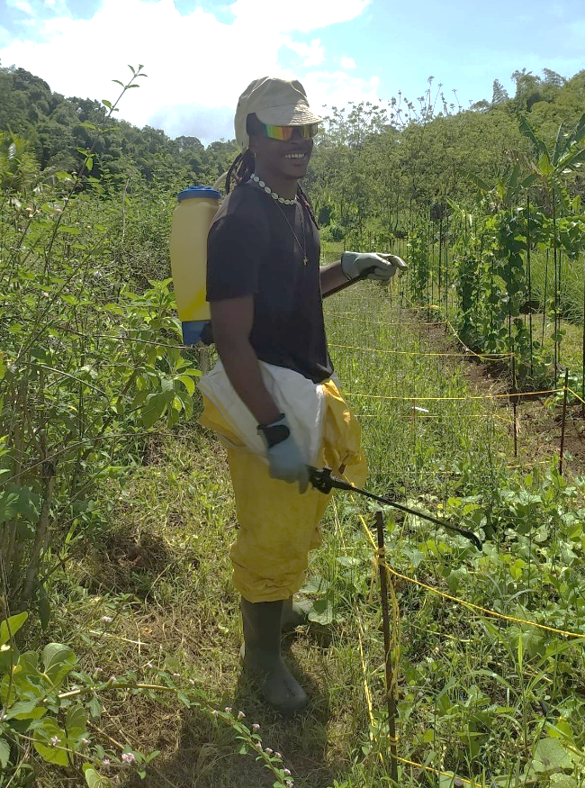
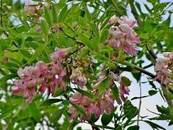
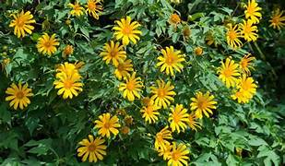
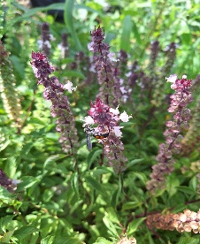

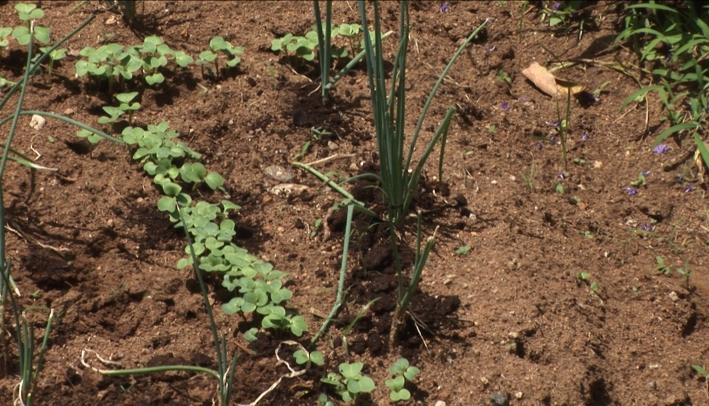
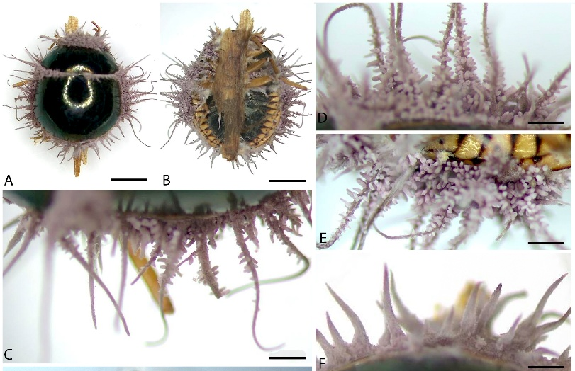
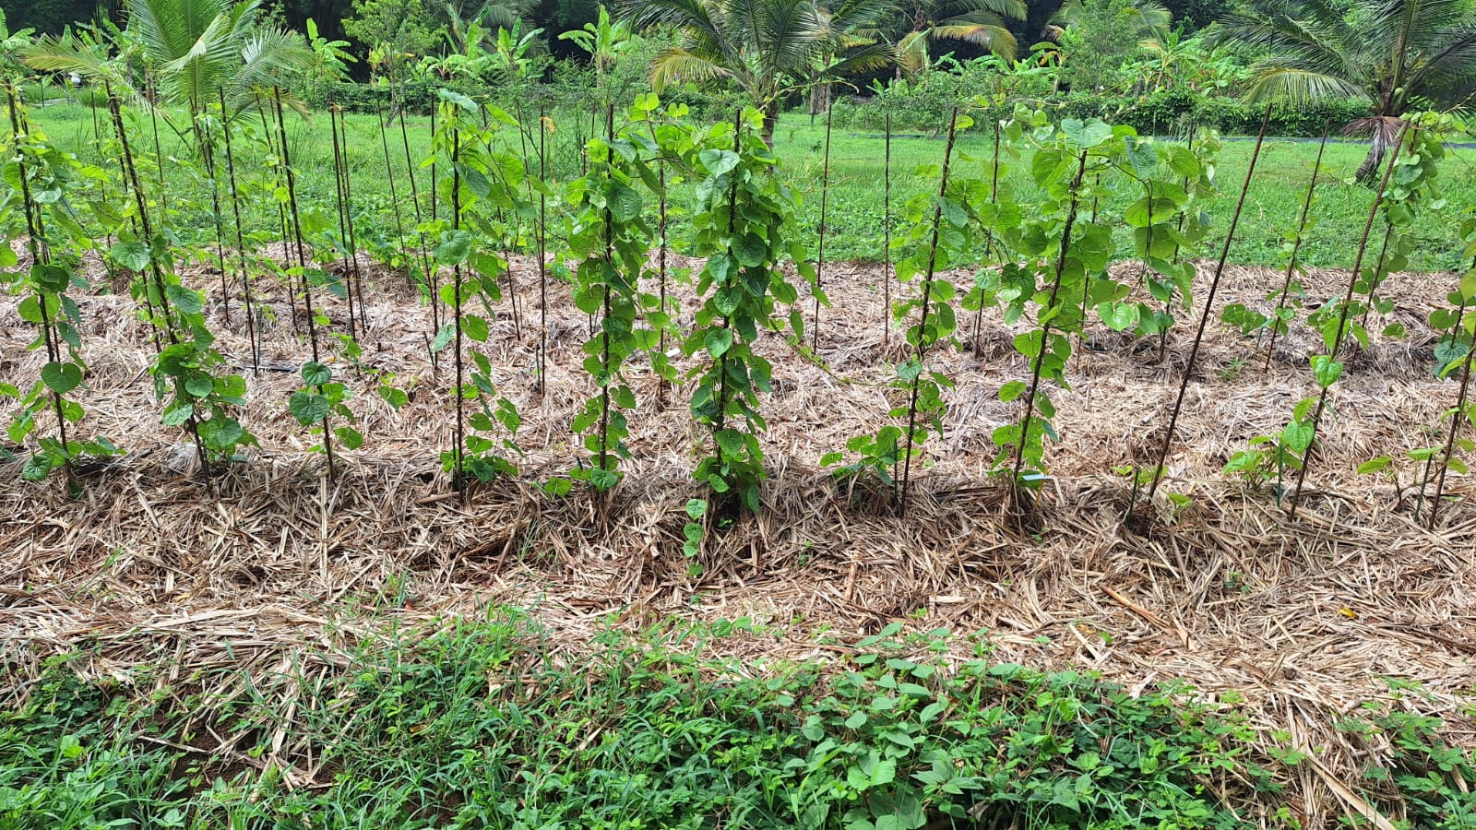
Les bio-intrants:
PNPPs
Compost et amendements organiques
Paillages
Champignon entomopathogène
De nombreuses opportunités:
  de valorisation de la biodiversité
  de gestion circulaire des biomasses

Slide 9
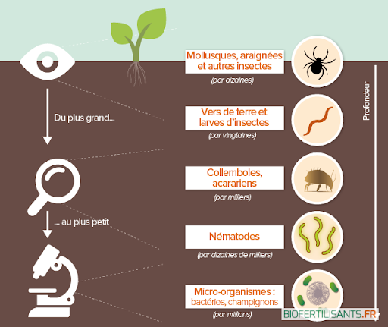
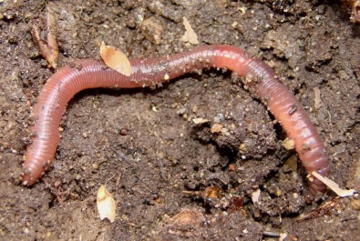


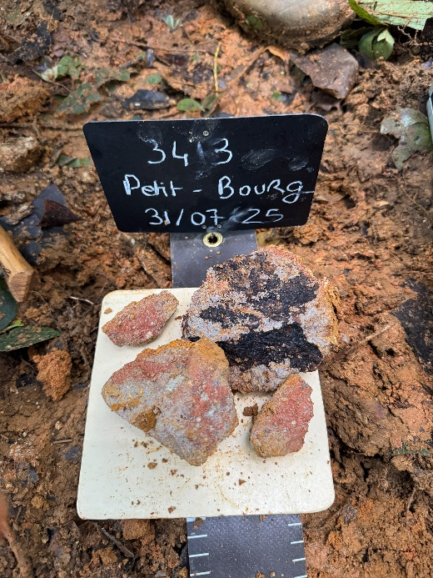
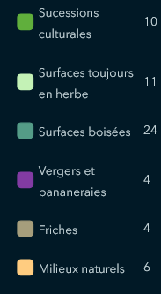
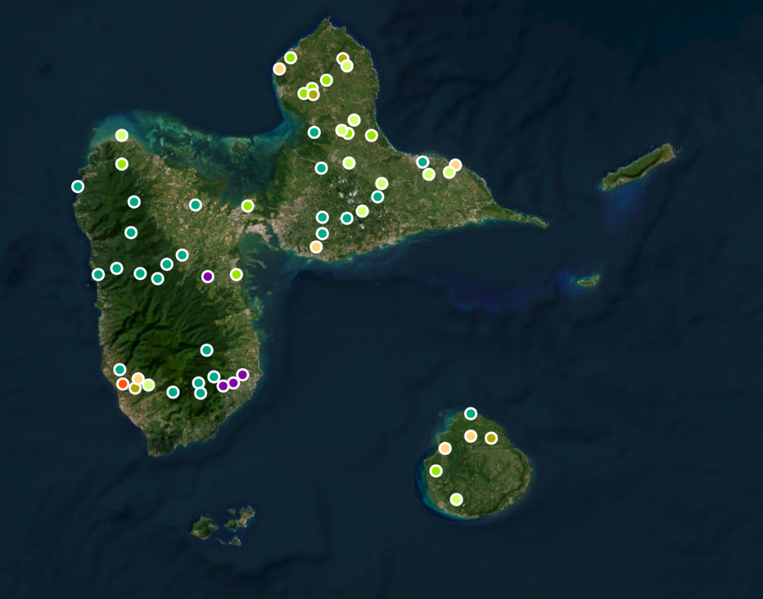
Importance de la biodiversité du sol
Rôle fondamental dans la fertilité du sol via la minéralisation de la matière organique et les cycles biogéochimiques
Dégradation des polluants et potentiel d’épuration
Mycorhization des cultures: diminue le stress hydrique et améliore la nutrition des plantes
Macrofaune du sol fondamentale pour les propriétés hydriques du sol (stabilité, porosité), essentiel dans nos climats (90% de l’eau pluviale s’infiltre)
Un fonctionnement méconnu en milieu tropical, à approfondir dans nos sols tropicaux → un des objectifs du RMQS (diversité fongique et bactérienne)
Notes:
Biodiversité dans les sols
Richesse et diversité microbienne par extraction d’ADN bactérien et fongique (Génosol)
Activités enzymatiques (BioChemEnv)
Faune du sol

Slide 10


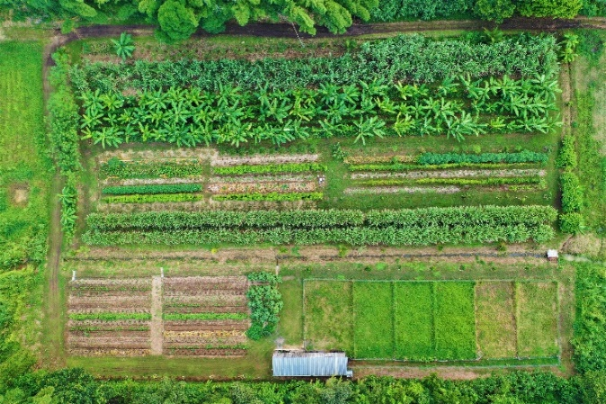

La micro-ferme expérimentale KARUSMART
Système agro-écologique inspiré du jardin créole, en expérimentation sur 2ha, depuis 2018, labellisé AB
  Diversité de productions (ignames, manioc, patates, canne, banane, maraichage, élevage) cultivés selon des principes agro-écologiques et de bioéconomie circulaire
  Développer et évaluer des innovations (variétés, mélanges, biointrants, plantes de service, numérique, etc.), obtenir des références (technico-économiques, agronomiques, sociales, environnementales, de résilience face aux aléas climatiques) et définir des règles de conception générique, transposables à de nombreux contexte → produire des modèles de micro-fermes agro-écologiques productives viables et résilientes
  Adaptation des politiques agro-environnementales et interface de recherche formation développement
Performances mesurées:
  Productivité élevée par unité de surface → 8 personnes nourries/ha/an
  Séquestration de carbone de 1 tonne TeqCo2/ha/an et résilience aux aléas climatiques
  0 intrant chimique → protection santé et ressources naturelles (eau, sol, biodiversité)
  Besoin en main d'œuvre : environ 1 personne/ha, 1 micro-ferme de 2 ha = 2 personnes à temps plein
  Résultat économique : jusqu’à 40 000€ de revenu par microferme

Slide 11
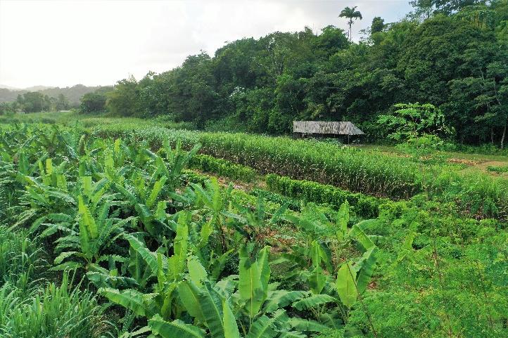
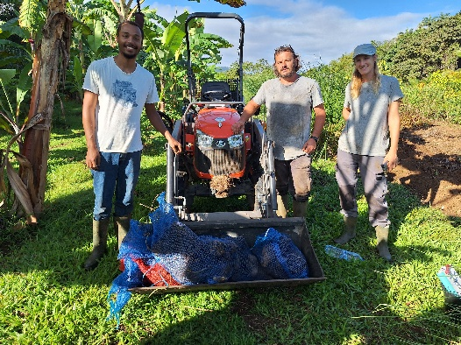
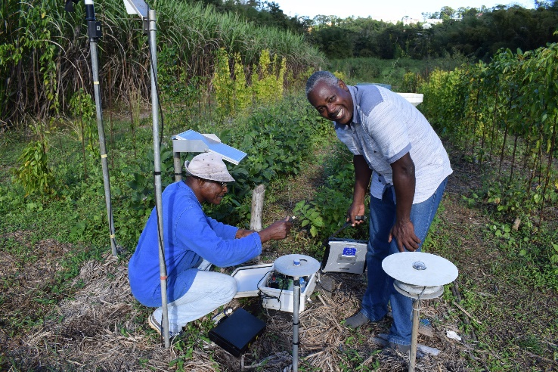
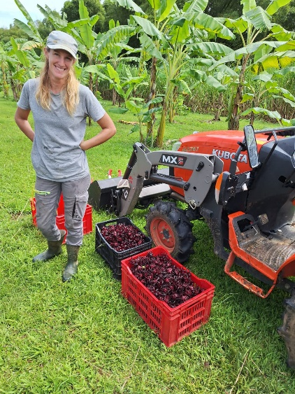
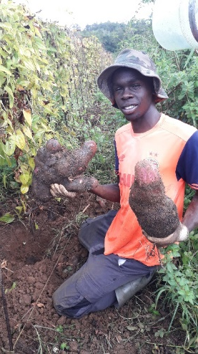

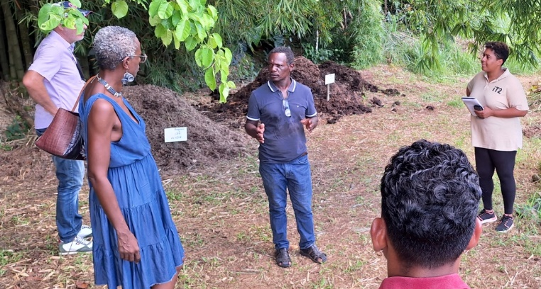
La micro-ferme KARUSMART
Avantages pour l’agriculteur:
  Système réalisable sur de petites surfaces
  Autonomie très élevée, très peu de charges, pas de pesticides utilisés: santé préservée
  Résilience face aux aléas climatiques et économiques
  Valorise la technicité et l’image sociale de l’agriculteur, respectueux de l’environnement et nourricier
Pour développer ces systèmes:
  formation des agriculteurs, installation de jeunes sur de nouvelles surfaces,
  développer la micro-mécanisation, la transformation des produits à la ferme, la commercialisation groupée sur plateformes numériques, aider la prise décision avec des outils numériques,
  rémunérer les services environnementaux rendus et compenser la charge de travail supplémentaire
  Aller vers des écosystèmes de micro-fermes connectées entre elles et avec le territoire proche

Slide 12


Les défis de l’intégration de la biodiversité
Réinventer ensemble un système alimentaire basé sur des modèles agricoles biodiversifiés
Agro-écologie = faire du « sur mesure » → chaque agriculteur doit expérimenter pas à pas, la Recherche doit définir des règles d’assemblage génériques et simples à mobiliser
Augmenter la biodiversité, c’est augmenter la complexité de l’agrosystème → accompagner la prise de risque
Connaissances et mise à disposition des ressources génétiques → mieux connaître notre biodiversité, phénotypage et sélection participative pour accélérer l’offre en RG adaptées, y compris inter-îles
Biodiversité des sols à mieux connaître pour mieux piloter la biodiversité: un capital invisible mais déterminant (mycorhizes, microbiome antagoniste, communautés microbiennes) → outils de diagnostics, indicateurs et valorisation des terroirs.
Intégrer la biodiversité animale :
  Pour valoriser la diversité végétale
  Ressources fourragères locales, systèmes mixtes → circularité, réduction des importations, diversification des revenus.
  Animaux de service avec prise en compte du bien être animal, plantes alicaments
De nombreux leviers à mobiliser:
  Mobiliser les savoirs paysans et la connaissance écologique (hybridation)
  Numérique et réseaux: mise en commun d’intrants, de RG, de productions
  Renforcer les dispositifs de recherche pour accélérer la connaissance de la biodiversité utile
  Politiques publiques pour faciliter la transition chez les agriculteurs
Conclusion : intégrer la biodiversité est un moteur de résilience et de valeur. Il faut construire collectivement des modèles économiques et des écosystèmes d’acteurs économiques (amont, aval) où la biodiversité est la norme, une source de rentabilité et non un coût

